Slide 1
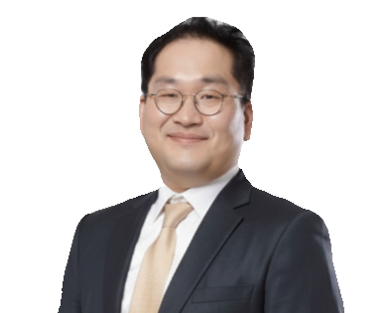
이 용 승
고문위원
학력
· 서울대 정치외교학부 졸업
경력
· 참여연대 의정감시센터 활동가
· 매일경제 비전코리아 위원
· 함께키움 위듀 대표
· 제20대 대선 민주당 나를위한정책위원회 부위원장
· 서울대 정치외교학부 총동창회 총무이사

